Slide 1
OBIECTIVE TURISTICE DIN ROMANIA
Echipa:Cub
Clasa; a 8-A
Profesor coordonator:Cucuianu Marita

Slide 2
Romania este una dintre cele mai frumoase tari. Ea are multe atractii turistice,care contin in constructia lor foarte multe corpuri geometrice.Noi am decis sa vi le prezentam pe cateva din ele mai jos.

Slide 3
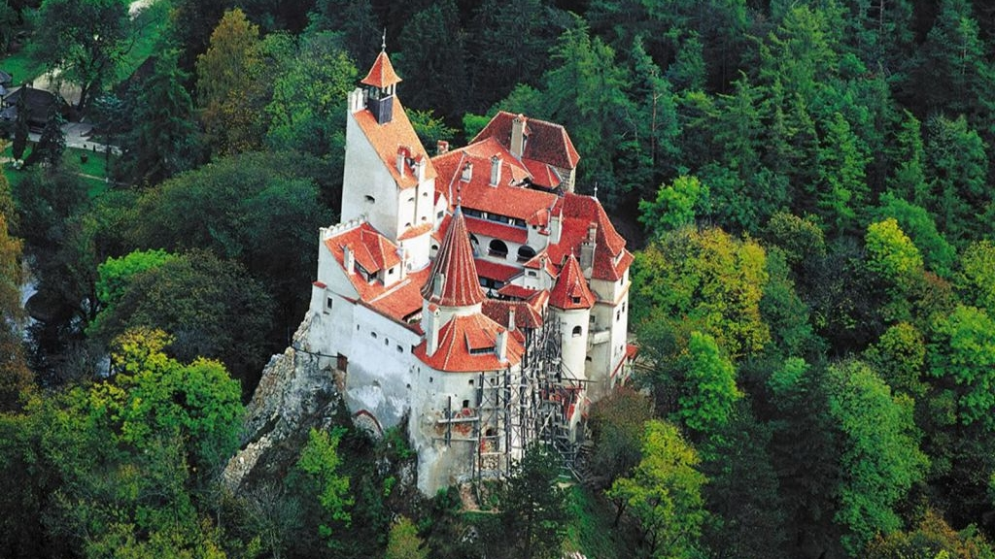
Castelul bran
Castelul bran e format din prisme patrulatere drepte dar si din cilindre care sunt in partea de sus a castelului.

Slide 4
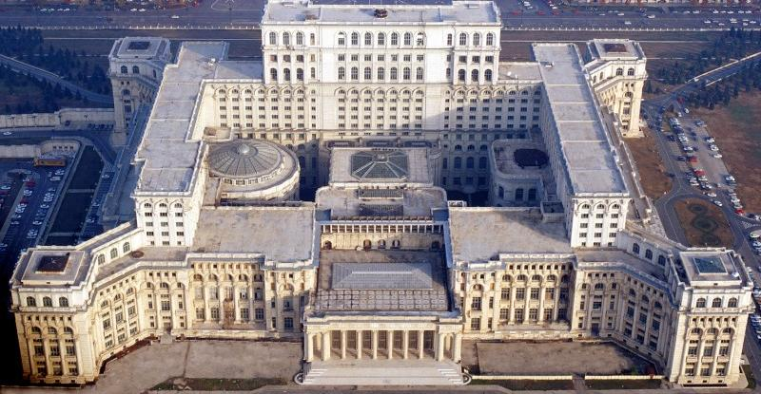
palatul parlamentului
Palatul paramentului este una dintre cele mai frumoase cladiri din tara.El este format din mai multe paralelipipede dreptunghice.

Slide 5
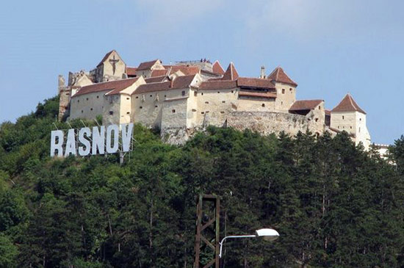
Cetatea Râșnov
Cetatea Râșnov este o cetate țărănească veche din orașul Râșnov (județul Brașov).Ea este formata din mai multe prisme patrulatere drepte.

Slide 6
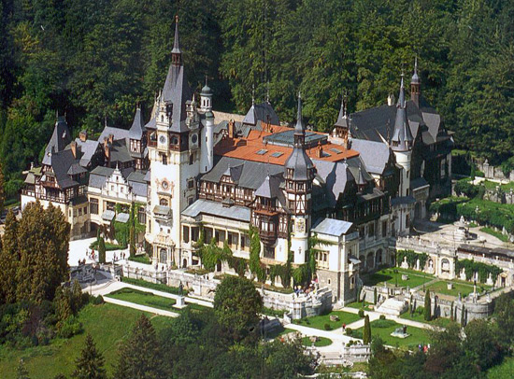
Castelul Peleș Sinaia
Castelul Peleş este reşedinţa de vară a primului cuplu regal al României, regele Carol I ( 1866-1914) şi regina Elisabeta.El este format din mai multe prisme patrulatere drepte, paralelipipede dreptunghice si cilindre.

Slide 7
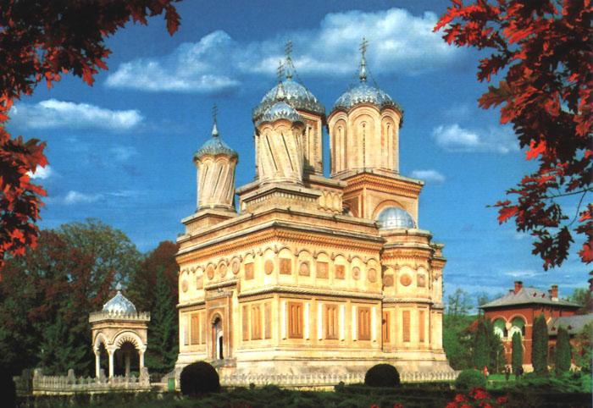
Manastirea CURTEA DE ARGES
Mănăstirea a fost construită de Neagoe Basarab (1512 - 1517) pe locul vechii mitropolii (1359).Ea este formata dintr-un paralelipied dreptunghic si mai multe cilindre.

Slide 8
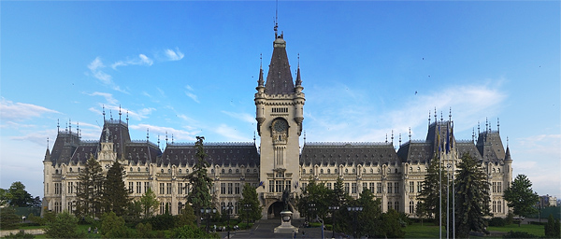
Palatul Culturii din Iași
Palatul Culturii din Iași este o clădire emblematică, construită, în perioada 1906 – 1925.Este format din prisme patrulatere drepte si paralelipipede dreptunghice.

Slide 9
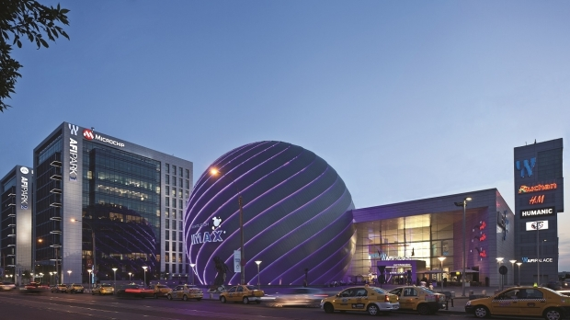
AFI PALACE COTROCENI CINEMA I MAX
IMAX este un format de film și un set de standarde de proiecție cinematografică creată de compania canadiană IMAX Corporation.Este unul dintre cele mai perfomante cinematografe din tara. Este format dintr-o sfera.

Slide 10
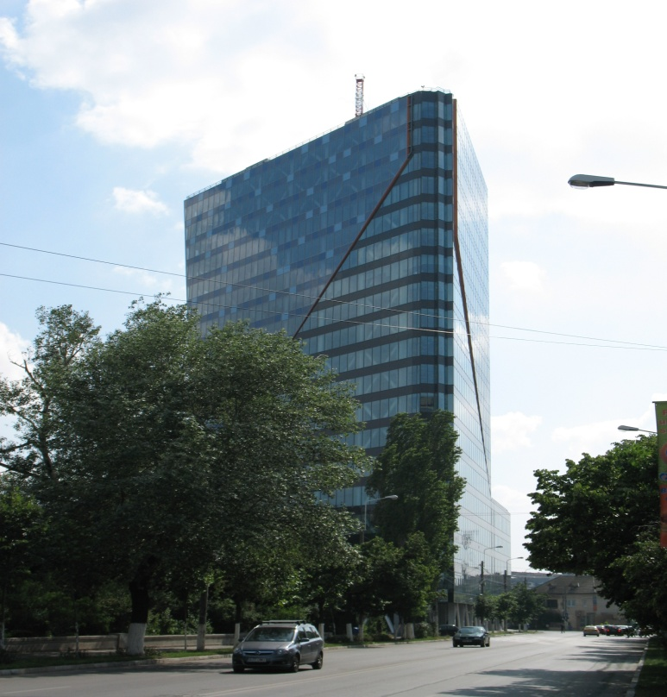
Euro tower bucharest
Euro Tower este o clădire de birouri din București, amplasată la intersecția străzii Barbu Văcărescu cu bulevardul Lacul Tei, în imediata apropiere a stației de metrou Ștefan cel Mare și lângă Biserica Doamna Oltea. Ea are forma de prisma triunghiulara.

Slide 11
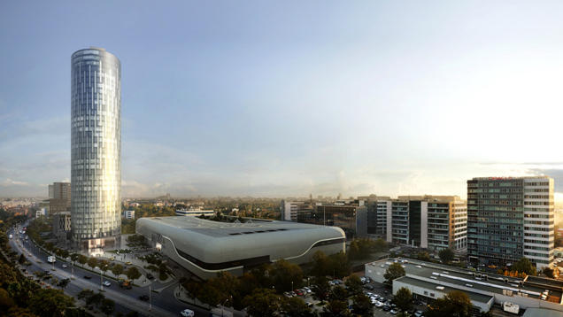
Sky Tower bucuresti
Sky Tower Bucuresti este cea mai inalta cladire din toata tara. Ea are forma numai de cilindru.

Slide 12
Speram ca v-a placut prezentarea noastra!Si ne cerem scuze ca am intarziat cu cateva ore dar am avut probleme cu internetul!!!
Echipa: Mihaila Cosmin
Colonel Andrei
Catrina Iulia
Anton Andrei

